Slide 1

Informe Pericial de Ciberseguridad
Este informe pericial ha sido elaborado con rigor técnico y conforme a los principios de objetividad, imparcialidad y veracidad exigidos legalmente. Se presenta una comprensión clara y progresiva de un incidente de ciberseguridad, incluyendo un informe ejecutivo y un informe técnico pericial detallado.
Informe escrito por: Joan Navinés, Luis Delgado, Ignacio Camacho, Jesica Julia Olortegui y Juan Carlos Vico

Slide 2




Declaración de Conformidad y Metodología
Rigor y Objetividad
El informe se elaboró con rigor técnico, objetividad, imparcialidad y veracidad, cumpliendo los Artículos 335 a 339 de la Ley 1/2000 de Enjuiciamiento Civil.
Estándares Reconocidos
La metodología se basó en UNE 197010:2015 (informes TIC), UNE 71506:2013 (análisis forense) e ISO/IEC 27037 (evidencias digitales).
Normativa Aplicada
Se observó la LOPDGDD, el RGPD, el ENS (para el sector público) y el Artículo 197 ter del Código Penal en caso de delito.
*Aplica a la página 1 del informe.

Slide 3






Componentes del Informe:
Informe Ejecutivo
Visión general del incidente para una audiencia no técnica.
Informe Técnico Detallado
Análisis forense y evidencias para expertos en ciberseguridad.
Recomendaciones de Seguridad
Mejoras a implementar en la seguridad de la empresa.
Anexos Técnicos
Explicación del uso y funciones de las herramientas maliciosas usadas.
Fuentes
Sitios web usados para complementar y contrastar las informaciones del documento.

Slide 4
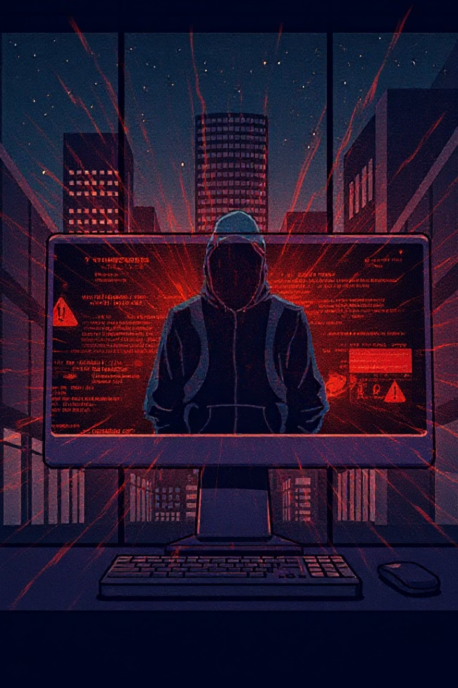
Informe Ejecutivo:
Detección de la Anomalía
El 17 de septiembre de 2020, se detectó una conexión no autorizada desde un equipo corporativo a una IP externa (spyrix.net) en Montreal, Canadá.
Identificación del Software Malicioso
La investigación forense reveló que la conexión era generada por un "keylogger" (Spyrix Free Keylogger), software capaz de capturar pulsaciones de teclado y grabaciones de pantalla, enviando información sensible a un servidor remoto.
Instalación del Keylogger
El 16 de septiembre de 2020, alrededor de las 11:18, el usuario "UsuarioMalo" instaló Spyrix Free Keylogger.
Método de Instalación
Se usó un ejecutable para escalar privilegios, explotando una vulnerabilidad por falta de actualizaciones de seguridad, obteniendo permisos de administrador para instalar el software.
Vector de Infección
El programa llegó al equipo mediante la descarga directa de un archivo comprimido (software.rar) desde Mega, tras una serie de búsquedas en internet de herramientas de escalada de privilegios y keyloggers.
* Aplica a la página 2 del informe.

Slide 5
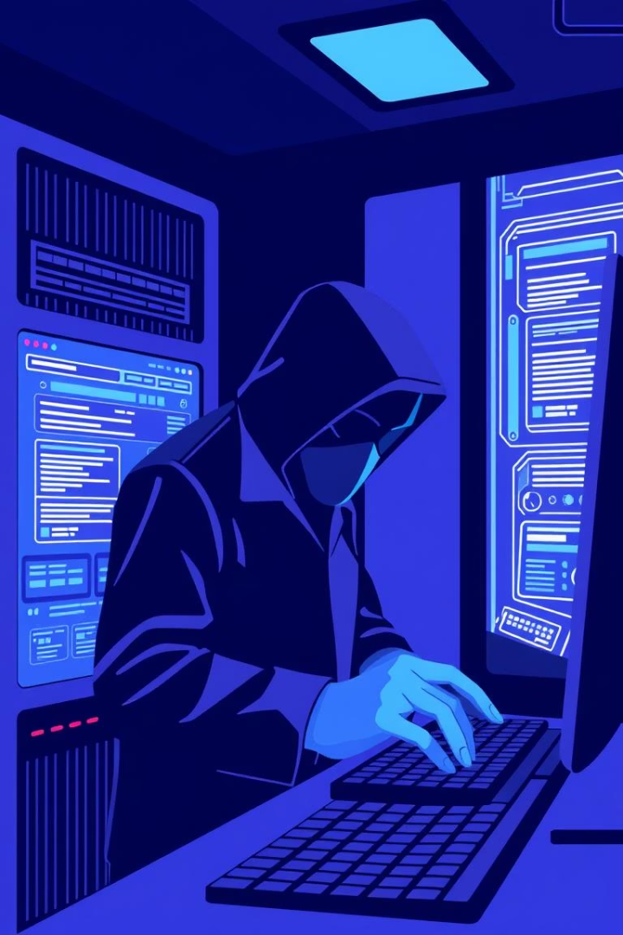
Informe Técnico Pericial: Objeto del Informe
1
Determinar la existencia de software malicioso y el programa detrás de la conexión a la IP sospechosa.
2
Establecer la fecha y el autor de la instalación del programa en el equipo corporativo.
3
Identificar el vector de infección y las posibles vulnerabilidades explotadas.
4
Justificar todas las respuestas con las evidencias forenses obtenidas durante la investigación.
*Aplica a la página 4 del informe.

Slide 6





Informe Técnico Pericial: Metodología
Adquisición en caliente
Adquisición en caliente: Se realizó una adquisición inicial con BrimorLabs para capturar evidencias.
Análisis del sistema
Incluyó el examen de archivos $MFT con FTK Imager y datos de WinAudit.
Red y Procesos
Se analizaron conexiones (netstat, TCPView) y ejecutables (PrcView, prefetch).
Rastreo de Actividad
Historial de Chrome (DB Browser), logs de eventos y rutas de descargas.
*Aplica a la página 4 - 5 del informe.

Slide 7

Informe Técnico Pericial: Investigación
Software Malicioso:
Se detectó Spyrix Free Keylogger, capaz de capturar teclas, pantalla y datos sensibles.
El ejecutable sps.exe estableció conexión HTTPS con la IP 158.69.117.119. Confirmado por análisis de netstat, TCPView, cports y PrcView.
Otros módulos identificados son spkl.exe, spmm.exe.
La carpeta prefetch evidencia la ejecución de estos archivos.
Autoría y Fecha:
Se analizó el archivo $MFT con FTK Imager para determinar la cronología de eventos.
El instalador sfk_setup.exe (Spyrix Free Keylogger) llegó el 16/09/2020 a las 11:18.
El análisis del $MFT confirma su ejecución y ubicación en el sistema.
El usuario UsuarioMalo realizó la escalada de privilegios necesaria para la instalación.
Vector de Infección:
El historial de Chrome mostró búsquedas sobre keyloggers y escalada de privilegios.
El malware fue recibido por correo electrónico, con archivos alojados en Mega.
En la carpeta de descargas se hallaron software.rar y COMPARTIDA.zip, que contenían un keylogger y el exploit CVE-2017-0213_x86.exe.
Vulnerabilidad Explotada:
A pesar de la política interna, se instaló el software mediante una escalada de privilegios.
El usuario UsuarioMalo utilizó el exploit CVE-2017-0213_x86.exe, que aprovecha una falla en el COM de Windows.
La vulnerabilidad era conocida y parcheada, pero el sistema no estaba actualizado.
Con privilegios de administrador, el usuario instaló el keylogger.
*Aplica a la página 5 - 10 del informe.

Slide 8





Conclusiones:
De la investigación forense realizada, se extraen las siguientes conclusiones:
Software Identificado
Responsable
El software malicioso presente en el equipo es Spyrix Free Keylogger, el cual estuvo activo desde el 16/09/2020.
UsuarioMalo es el responsable de la instalación del software, ya que realizó las búsquedas, descargó el malware y efectuó la escalada de privilegios necesaria para su instalación.
Vector Inicial
Vulnerabilidad
El vector inicial de infección fue un correo electrónico, desde donde se descargó el keylogger (identificado como software.rar) después de que UsuarioMalo realizara búsquedas de herramientas de escalada de privilegios.
La instalación fue posible debido a la explotación de la vulnerabilidad CVE-2017-0213 en el COM de Windows 7, lo que permitió una escalada de privilegios. Esto sucedió debido a que los equipos no estaban actualizados con los últimos parches de seguridad.
*Aplica a la página 10 del informe.

Slide 9





Recomendaciones de Seguridad
Parchear Vulnerabilidades
Whitelisting de Aplicaciones
Mantenga sistemas y aplicaciones actualizados. Esto previene la explotación de fallos conocidos.
Restrinja la ejecución de software no autorizado. Herramientas como AppLocker son esenciales.
Filtrado de Correo
Limitación de Permisos
Implemente soluciones robustas para el correo electrónico. Bloquee adjuntos maliciosos de forma proactiva.
Limite la instalación de software. Evite la elevación de privilegios sin la debida autorización.
*Aplica a la página 11 del informe.

Slide 10





Anexo Técnico: Spyrix Free Keylogger
Spyrix Free Keylogger es una herramienta de monitoreo, con características que permiten un uso malicioso. Opera en segundo plano, siendo difícil de detectar.
Ocultación y Persistencia
Se instala de forma sigilosa. Utiliza claves de registro y tareas programadas para mantenerse activo e invisible.
Funciones de Monitoreo
Registra pulsaciones de teclado, capturas de pantalla, portapapeles y actividad de aplicaciones/navegadores.
Almacenamiento y Transmisión
Almacena datos cifrados localmente. Las versiones completas permiten la exfiltración vía email, FTP o servicios en la nube.
Potencial Malicioso
Facilita el robo de credenciales, espionaje corporativo y la violación de la privacidad de usuarios.
*Aplica a la página 12 - 16 del informe.

Slide 11
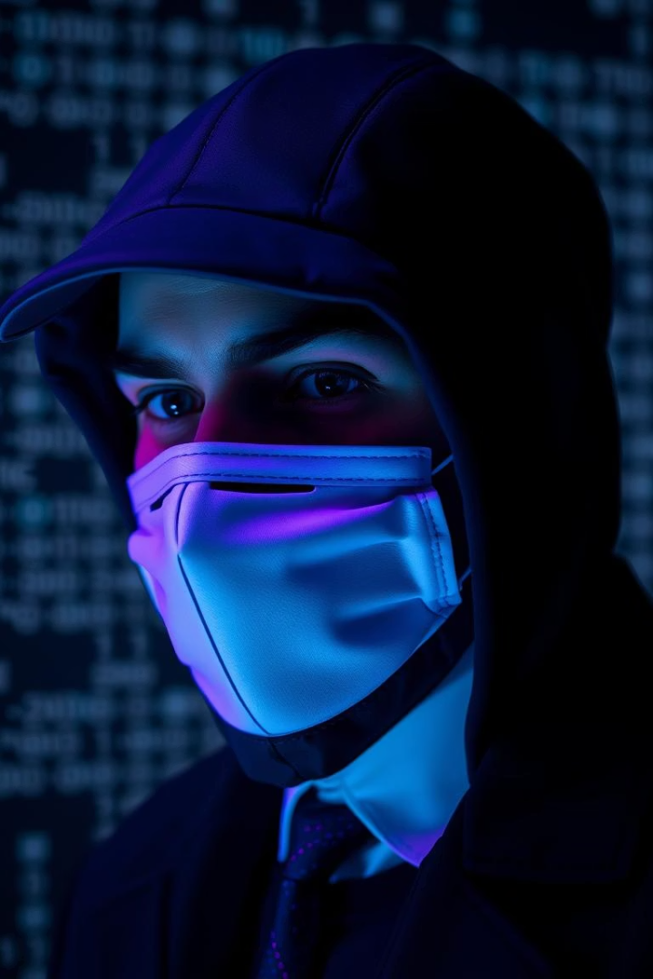
Anexo Técnico: CVE-2017-0213
Fallo de Escalada de Privilegios
1
CVE-2017-0213 es un fallo crítico en COM de Windows. Permite elevar privilegios locales.
Mecanismo de Explotación
2
Un atacante manipula el IID en objetos COM serializados. Ejecuta código con permisos superiores.
Impacto y Mitigación
3
Afecta a múltiples versiones de Windows. Parchear es la medida más eficaz.
*Aplica a la página 17 - 19 del informe.

Slide 12

Conclusión y Preguntas
Sesión de Preguntas
Informe Detallado
Estamos disponibles para resolver cualquier duda que puedan tener.
Toda la información está ampliada en el informe pericial completo y accesible.
Fin de la Presentación
Agradecemos sinceramente su valiosa atención. Ha sido un placer.

